Slide 1

Taller:
Herramientas de R para la investigación de mercados

Slide 2

Impartido por...
José Ignacio Casas Álvarez
Sociólogo: +35 años de
experiencia
Miembro de la Foundation for
Open Access Statistics
Miembro de la Comunidad R Hispano
Miembro de I+A (Insights+Analytics España), antes AEDEMO

Slide 3


, una selva llena de tesoros...

Slide 4

...de la que sólo tocaremos una pequeña parte...
Algunas herramientas
para la investigación social y de mercados

Slide 5

… con espíritu explorador

Slide 6

1 Segmentación de mercados
2 Channel Attribution & Sales Funnel
3 Basket Market Analysis & Association Rules
Menú
degustación
4 Customer Value & RFM
5 Conjoint Analysis
6 Técnicas de exploración de precios
8 Item Response Theory
7 Mapas Perceptuales

Slide 7
Menú degustación (muestrario)
1. Segmentación de mercados: uso de herramientas cluster
2. Channel Attribution & Sales Funnel (Canal de atribución & Embudo de ventas)
3. Basket Market Analysis & Association Rules (Análisis de la cesta de la compra & Reglas de asociación)
4. Customer Value (Valor del cliente) & RFM (Recency, Frequency, Monetary Value)
5. Conjoint Analysis
6. Técnicas de exploración de precios: Price Sensitivity Meter, Willingness To Pay, etc.
7. Mapas Perceptuales
8. Item Response Theory (Teoría de la respuesta al item)

Slide 8
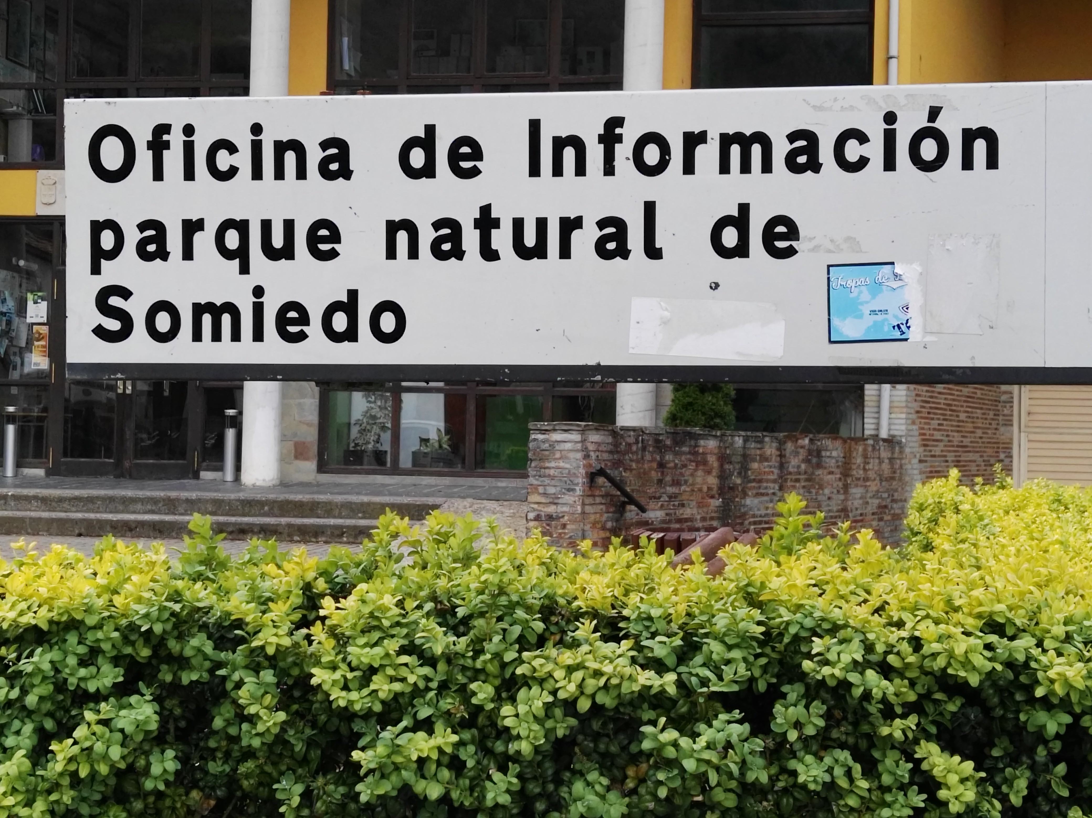
Este taller tiene dos partes:
Primera:
Visita al “Centro de acogida de
visitantes”:
hoy

Slide 9
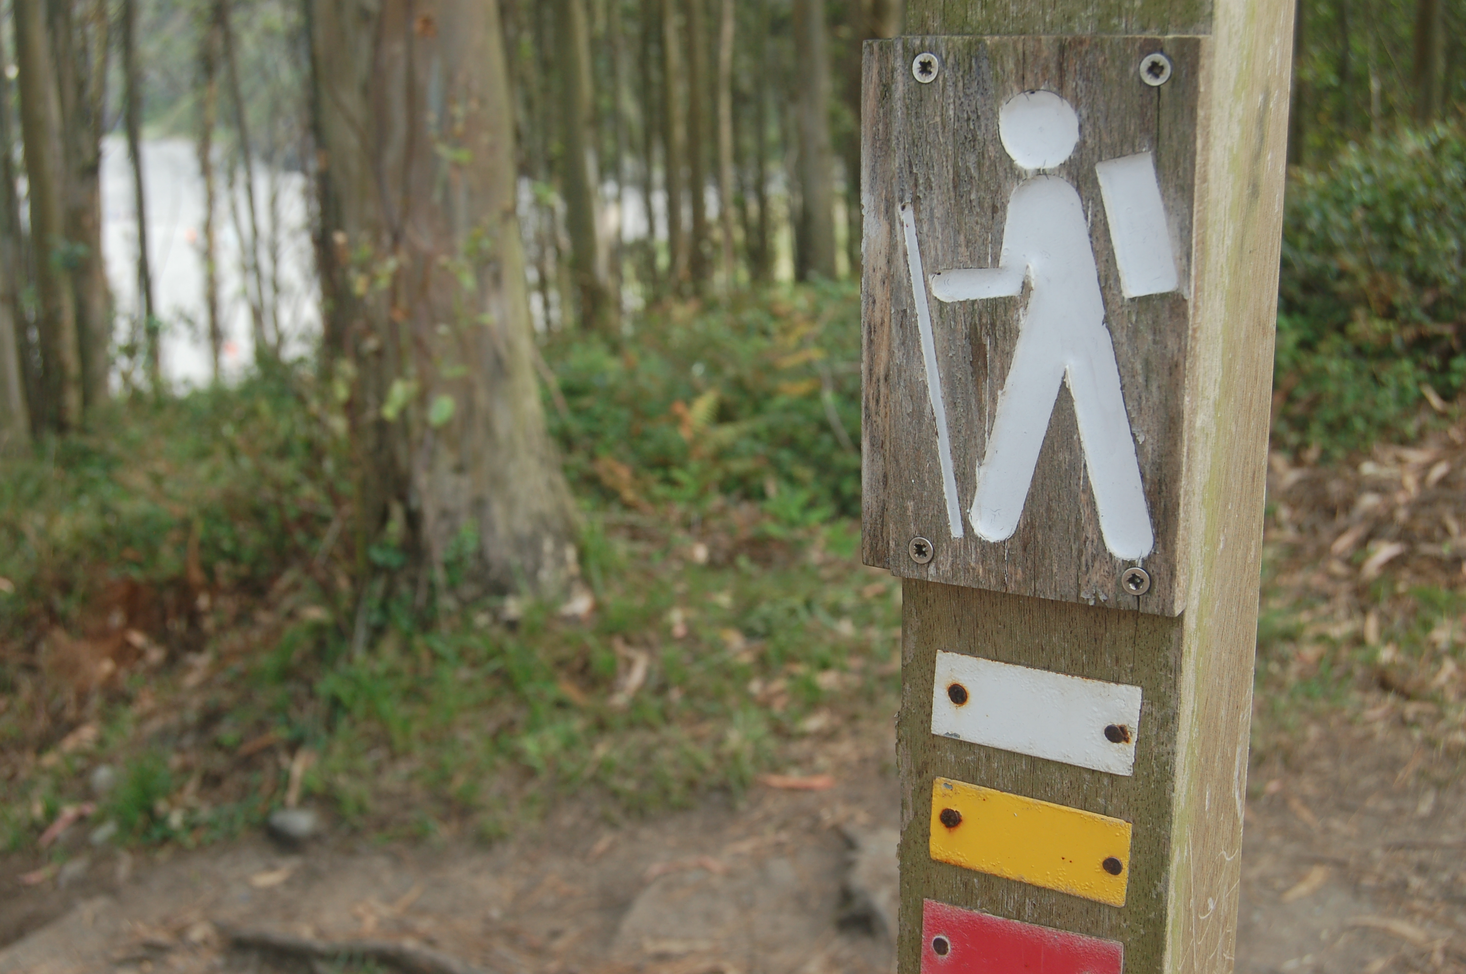
Este curso tiene dos partes:
Segunda:
trabajo personal
apoyos:
  GitHub
  ¿grupo de
  trabajo?
  email:
r4smresearch@gmail.com

Slide 10

Se ruega mantenerse en el grupo: la visita será intensa

Slide 11
Taller: Herramientas de R para la investigación de mercados
Ayudas
Materiales:
https://github.com/JI-Casas/R4Social_Marketing_Research
Consultas:
r4smresearch@gmail.com

Slide 12
2.1.4. Paquetes (~librerías)
Instalación:
  Desde CRAN: install.packages (nombrePaquete)
  Desde GitHub: install.packages ("devtools");
  devtools::install_github ("githubaccountname/nombrePaquete")
  En RStudio: pestaña Packages > Install
Cargar un paquete: library (nombrePaquete); require (nombrePaquete)
Descargar (desactivar) un paquete: detach ("package:nombrePaquete", unload = TRUE)
remove.packages("psmr")
ls() # lista los objetos cargados
rm (xxx, yyy) # elimina algunos objetos
rm (list = ls ()) # elimina todos los objetos

